Slide 1
HÓA HỌC 10
Bài 12: ÔN TẬP CHƯƠNG 3

Slide 2
Hướng dẫn
Câu hỏi nhất định phải đi theo thứ tự 1 2 3
Ấn vào số bên phải để đi đến trang có câu hỏi
Ấn vào ngôi sao để trở về trang ô chữ
Bấm vào dòng/ cột để hiện đáp án

Slide 3
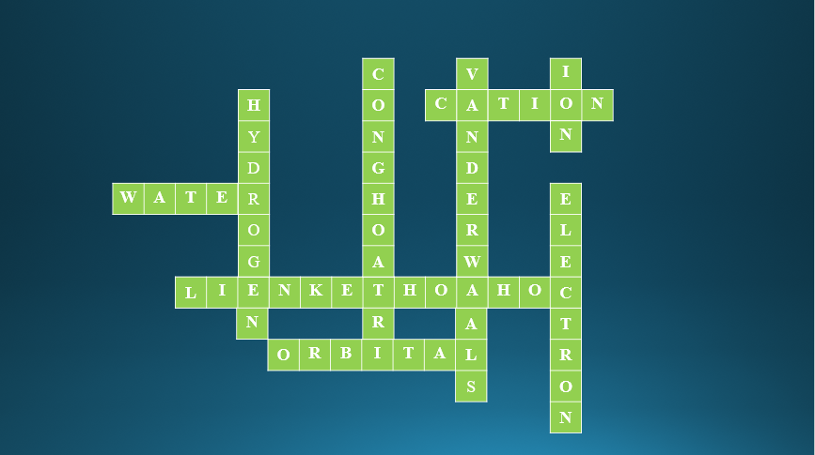
7
8
1
6
5
T
I
A
A
L
O
2
R
E
1
3
9
4
2
C
5
6
3
7
8
4
9

Slide 4
Câu 1: Nguyên tử mất electron gọi là gì?

Slide 5
Câu 2: Tên hợp chất có CTHH là H₂O là?

Slide 6
Câu 3: Nhờ đâu các nguyên tử tạo nên phân tử?

Slide 7
Câu 4: Cái gì xen phủ lẫn nhau để tạo nên liên kết hóa học?

Slide 8
Câu 5: Liên kết nào tạo nên sức căng của bề mặt nước?

Slide 9
Câu 6: Liên kết nào được hình thành nhờ sự góp chung các cặp electron?

Slide 10
Câu 7: Tên của một loại tương tác liên phân tử, hình thành do sự tương tác cảm ứng giữa các phân tử là?

Slide 11
Câu 8: Loại hạt nào mà trong nó số proton không bao giờ bằng số electron?

Slide 12
Câu 9: Loại hạt nào mà khi nhường hoặc nhận nó,
nguyên tử trở thành ion?

Slide 13
Tương tác yếu giữa các phân tử
Electron hóa trị
Xu hướng tạo thành lớp vỏ bền vững
Ảnh hưởng tới thể, nhiệt nóng chảy, nhiệt độ sôi
QUY TẮC OCTET
Kim loại nhường electron
Tương tác Van Der Waals
Cation
Ion dương
Liên kết hóa học
Tương tác yếu giữa các phân tử
Phi kim nhận electron
LIÊN KẾT ION
Anion
Tương tác giữa O,F,N với H
Liên kết Hydrogen
Ion âm
LIÊN KẾT
CỘNG HÓA TRỊ
Ảnh hưởng nhiệt sôi, nhiệt nóng chảy
Cấu hình của khí hiếm
Hình thành cặp electron chung
Hiệu độ âm điện với liên kết có cực
Lực hút tĩnh điện
Liên kết п
Xen phủ của các AO
Cấu trúc tinh thể
Liên kết Ϭ
Notes:
© Copyright PresentationGO.com – The free PowerPoint and Google Slides template library

